Slide 1
PRIHODI I RASHODI OD NAKNADA –
PRAĆENJE SA ASPEKTA KONTROLINGA
08.12.2023.
Ljubomir Skupek, Rajfajzen banka

Slide 2
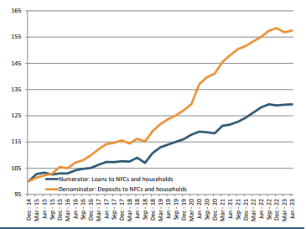
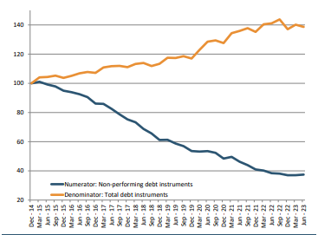
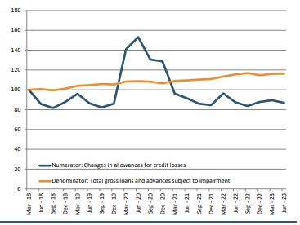
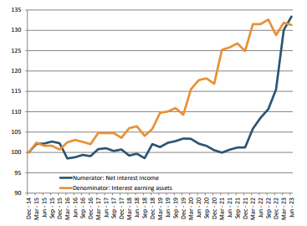
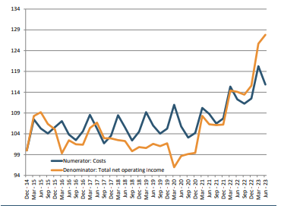
EVROPSKE BANKE (EBA) – PROMENE GLAVNIH RACIA 2014 vs 2023
LOAN TO DEPOSIT
NPE
COST OF RISK
NIM
CIR

Slide 3
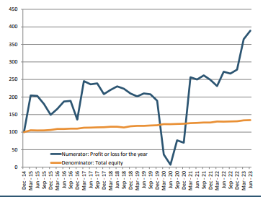
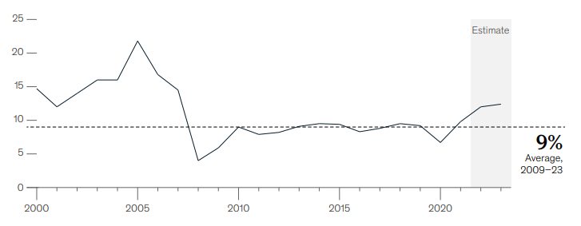
PRINOS NA ANGAŽOVANI KAPITAL (RoE)
EVROPSKE BANKE: 2014-2023
SVETSKO BANKARSTVO: 2000-2023

Slide 4
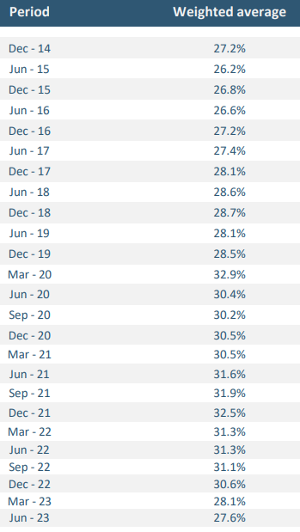
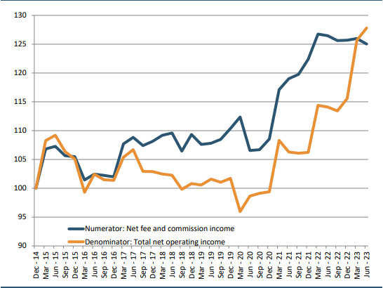
EVROPSKE BANKE (EBA) – RACIO NAKNADE U UKUPNIM PRIHODIMA 2014 vs 2023
BROJILAC I IMENILAC: KRETANJE

Slide 5
ULOGA NAKNADA U OPERATIVNIM PRIHODIMA BANAKA

Slide 6

FAKTORI VISINE NAKNADA
1. KARAKTERISTIKE VEZANE ZA POJEDINAČNE BANKE
2. VLASNIČKA STRUKTURA POJEDINAČNE BANKE
3. REGULATIVA U ODREĐENOJ ZEMLJI
4. KARAKTERISTIKE TRŽIŠTA U ODREĐENOJ ZEMLJI

Slide 7




FAKTORI VISINE NAKNADA – 1/4: KARAKTERISTIKE VEZANE ZA POJEDINAČNE BANKE
VELIČINA BANKE
TEHNOLOŠKI OSLONAC
KAMATE>NAKNADE ili KAMATE<NAKNADE
KVALITET RUKOVOĐENJA

Slide 8

FAKTORI VISINE NAKNADA – 2/4: VLASNIČKA STRUKTURA POJEDINAČNE BANKE
STRANO VLASNIŠTVO
DRŽAVNO VLASNIŠTVO
POJEDINAČNO/PORODIČNO/
“MENADŽMENT“ VLASNIŠTVO

Slide 9

FAKTORI VISINE NAKNADA – 3/4: REGULATIVA U ODREĐENOJ ZEMLJI
USLOVI ZA NOVE KOMPANIJE
USLOVI ZA DOBIJANJE KREDITA
REŠAVANJE STEČAJEVA
PORESKO OPTEREĆENJE
ZAŠTITA INVESTITORA
SPROVOĐENJE UGOVORNIH OBAVEZA

Slide 10

FAKTORI VISINE NAKNADA – 4/4: KARAKTERISTIKE TRŽIŠTA U ODREĐENOJ ZEMLJI
STANJE EKONOMIJE
STANJE KONKURENCIJE

Slide 11
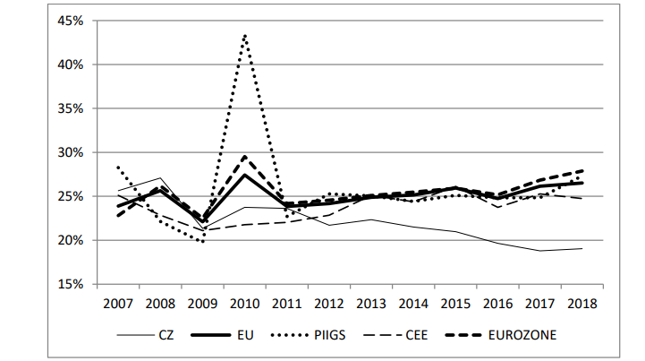
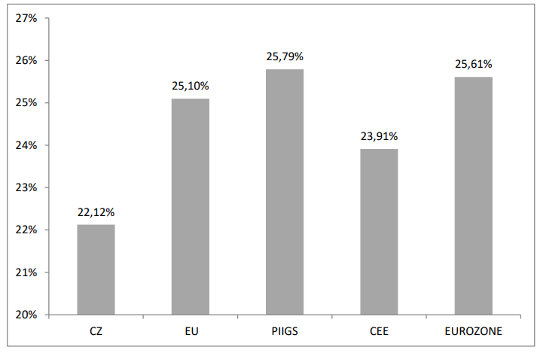
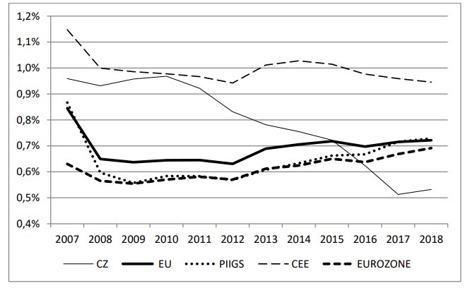
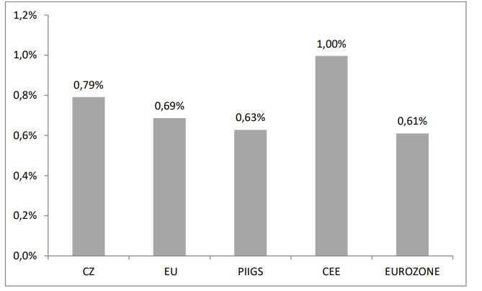
REGIONALNO KRETANJE PRIHODA OD NAKNADA
RACIO NETO NAKNADE / UKUPNI PRIHODI: PROSEČNA VREDNOST ZA PERIOD 2007-2018 PO REGIONIMA
RACIO NETO NAKNADE / UKUPNI PRIHODI: 2007-2018
RACIO NETO NAKNADE / UKUPNA AKTIVA: 2007-2018
RACIO NETO NAKNADE / UKUPNA AKTIVA: PROSEČNA VREDNOST ZA PERIOD 2007-2018 PO REGIONIMA

Slide 12
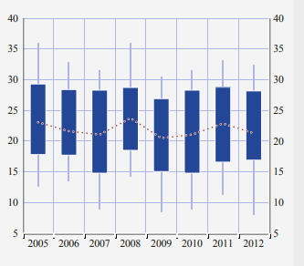
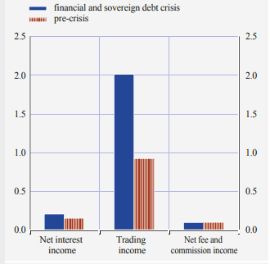
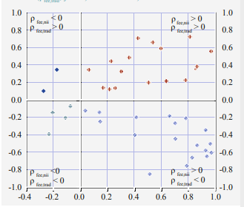
ECB: DINAMIKA PRIHODA OD NAKNADA U EVRO ZONI
TENDENCIJA 1:
STABILNO UČEŠĆE U UKUPNIM PRIHODIMA (OKO JEDNE PETINE)
TENDENCIJA 2:
STABILIZATORSKA FUNKCIJA U KOMPOZICIJI PRIHODA
TENDENCIJA 3:
VISOKA KORELACIJA SA PRIHODIMA OD KAMATA

Slide 13
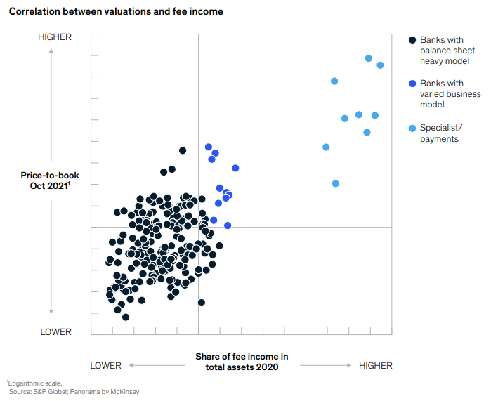
ODNOS UČEŠĆE NAKNADA U PRIHODIMA & TRŽIŠNA VALORIZACIJA BANAKA
McKINSEY GLOBAL BANKING ANNUAL REVIEW 2021:
Poslovni modeli banaka koji su orijentisani ka budućnosti
Manje zavise od klasičnog finansijskog posredovanja
&
Više su orijentisani na dodatne usluge koje podrazumevaju veće učešće klijenata i stvaranje održivih prihoda od naknada

Slide 14
BANKE U REPUBLICI SRBIJI: Q3 2023
 | Rashodi naknada / Prihodi naknada | Naknade/Kamate | Naknade / Operativni prihodi | Naknade / Ukupna aktiva
TOTAL | 34% | 34.6% | 26.7% | 1.34%
TOP 5 | 35% | 36.5% | 27.7% | 1.48%
RANKED 6-12 | 34% | 28.2% | 22.9% | 0.98%
RANKED 13-20 | 26% | 53.1% | 36.6% | 2.23%
Učešće rashoda naknada u bruto prihodima od banaka: mala razlika između grupa Top 5 i Ranked 6-12
Učešće neto prihoda od naknada u prihodima od kamata: značajna razlika grupa Top 5 i Ranked 6-12
Učešće neto prihoda od naknada u ukupnoj aktivi: značajna razlika grupa Top 5 i Ranked 6-12

Slide 15
NAKNADE – PRIHODI I RASHODI

Slide 16
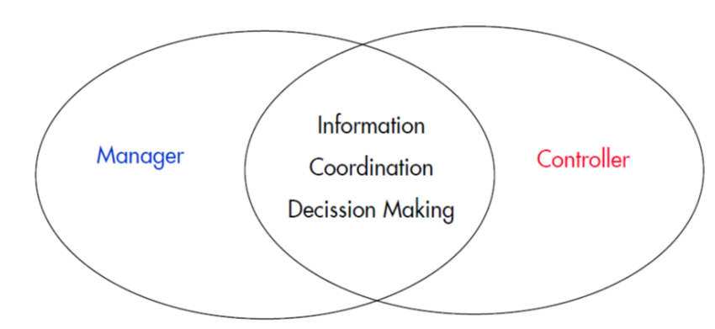
NAKNADE: ULOGA KONTROLINGA
RAZVOJ KONTROLINGA JE NERASKIDIVO POVEZAN SA INFORMACIONIM POTREBAMA MENADŽMENTA.
POVEZANOST JE TOLIKO ČVRSTA DA BI MOGLI DA KAŽEMO DA MENADŽMENT BEZ TIH POTREBA NEMA MNOGO ŠANSI ZA USPEH U KONKURENTSKOM OKRUŽENJU.

Slide 17
KONTROLING DIMENZIJE
POSLOVNI SEGMENTI
PROIZVODI
REZULTAT BANKE
DISTRIBUTIVNI KANALI
DIL (TRANSAKCIJA/KREDIT/DEPOZIT)
KOMITENTI
DIMENZIJE = KONTROLING NAČIN POSMATRANJA

Slide 18
HIJERAHIJA KONTROLING INFORMACIJA (O NAKNADAMA)
SEGMENT
SEGMENT & PROIZVOD
SEGMENT & PROIZVOD & KLIJENT
SEGMENT & PROIZVOD & KLIJENT & DIL
SEGMENT & PROIZVOD & KLIJENT & DIL & DISTRIBUTIVNI KANAL

Slide 19
NAKNADE: PRAĆENJE PO POSLOVNIM SEGMENTIMA
Konstantno proširivanje hijerarhije Promena nosioca prihoda
Promena nosioca rashoda
Interakcija depozitne i kreditne strane bilansa (naknade IFI-ja koje se prenose na komitente)
Specifičnosti naknada u poslovima posredovanja (prihodi od naknada u poslovima posredovanja (osiguranje, penzijski i investicioni fondovi)
Walk-in customers
FIZIČKA LICA
ZAPOSLENI
KLIJENTI
MALA I SREDNJA
PRAVNA LICA
VELIKA PRAVNA
LICA
FINANSIJSKE INSTITUCIJE

Slide 20
NAKNADE: PRAĆENJE PO PROIZVODIMA
KREDITNI PROIZVODI
Nužnost postojanja produkt kataloga
PLAĆANJA: mnoštvo pojedinačnih proizvoda
VALUTNI & KAMATNI PROIZVODI (istupaju naknade prilikom kupoprodaje deviza)
NEBANKARSKE USLUGE: („mediated & not provided directly“)
Ostali / sofisticiraniji proizvodi zavise od kompleksnosti finansijskog tržišta (custody&brokerage)
NEBANKARSKE USLUGE
PLAĆANJA
PROIZVODI
VALUTNI & KAMATNI PROIZVODI
KARTIČARSKE TRANSAKCIJE

Slide 21
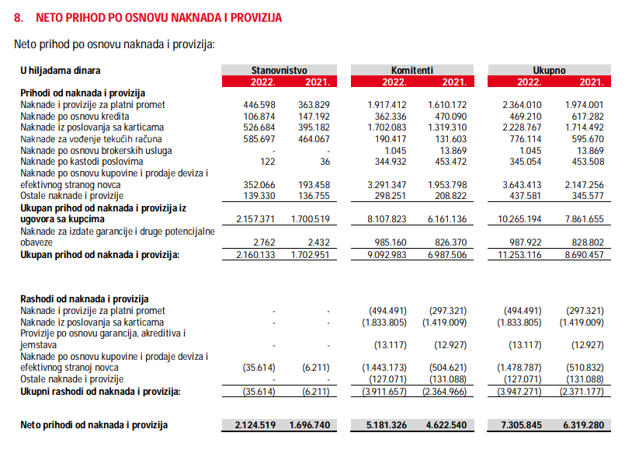
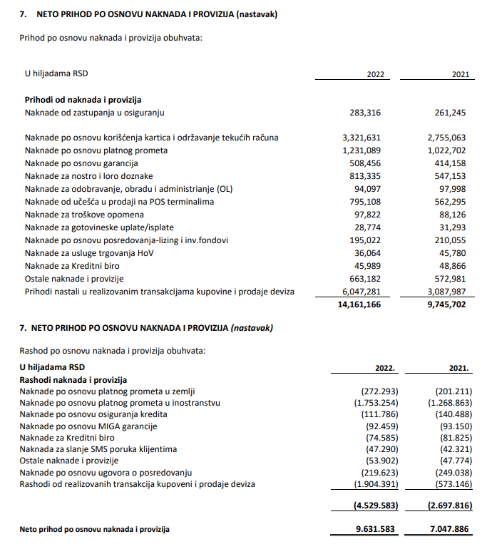
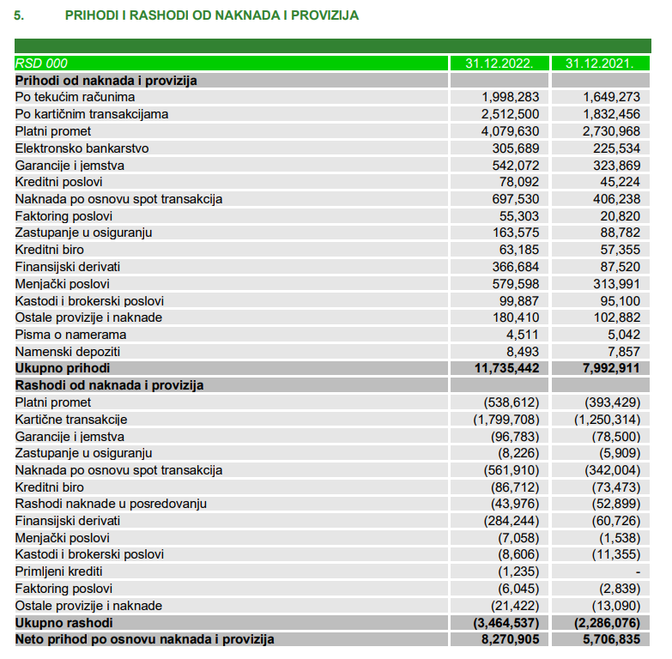
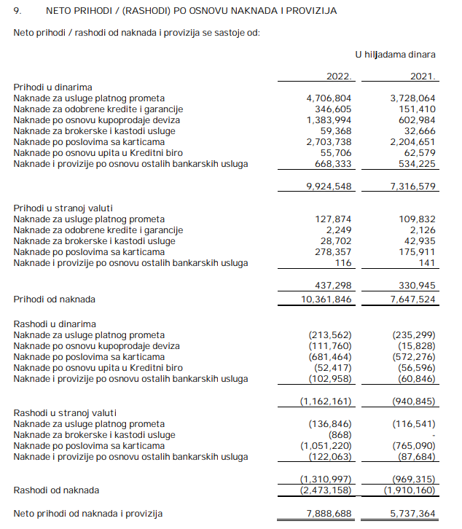
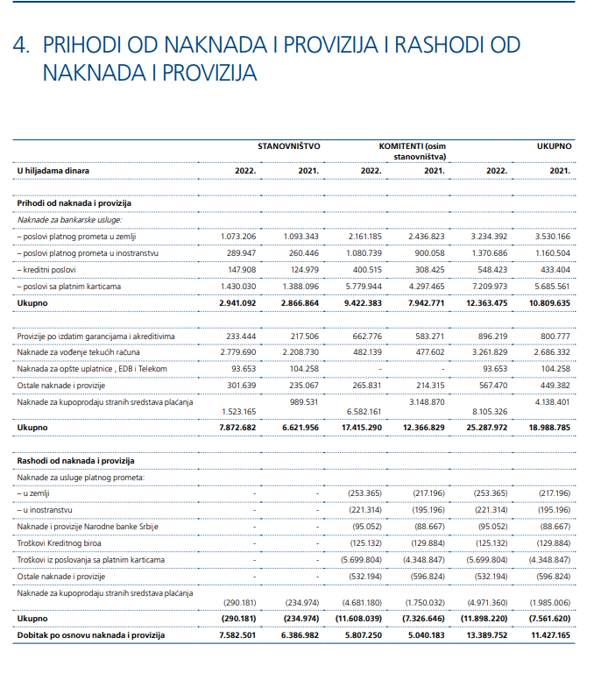
TOP 5 BANAKA U SRBIJI: OBELODANJIVANJE INFORMACIJA O NAKNADAMA
 | Banka 1 | Banka 2 | Banka 3 | Banka 4 | Banka 5
PLAĆANJA | 55% | 70% | 57% | 36% | 37%
FX | 23% | 9% | 16% | 30% | 44%
KARTICE | 11% | 9% | 16% | 5% | 8%
KREDITI I GARANCIJE | 10% | 6% | 4% | 20% | 4%
Različiti stepen granulacije podataka
Samo jedna banka vrši podelu po valutnom izvoru, dve banke podelu po vrstama komitenata

Slide 22
PROIZVODI - DETALJNIJE – 1/5: KREDITNI PROIZVODI
KREDITI
GARANCIJE
NEISKORIŠĆENI IZNOS KREDITNIH LINIJA
USLUGE VEZANE UZ KREDITNE PROIZVODE
Uključivanje u efektivnu kamatnu stopu: razlog za smanjenju zastupljenost ovih prihoda od naknada
Promena statusa naknada-kamata: Leto 2019: naknade za administriranje su vraćene na naknade (prekinuto je prihodovanje preostalog iznosa u slučaju prevremenog vraćanja kredita); naknada za odobravanje okvirnih linija: prenos na kamate
Proizvodna identifikacija naknada na neiskorišćeni iznos multi-purpose linije
Garantne šeme (WB EDIF, InnovFin, Cosme): alociranje na odnosne proizvode i segmente
Šeme eksternog finansiranja: alociranje troškova naknada u FTP-u

Slide 23

PROIZVODI - DETALJNIJE – 2/5: PLATNE USLUGE
DOMAĆI PLATNI PROMET
PLATNI PROMET SA INOSTRANSTVOM
GOTOVINSKE TRANSAKCIJE
TEKUĆI RAČUNI
Alokacija zbirnog („bulk“) iznosa (rashoda) naknada
Segmentsko prikazivanje naknada iz platnog prometa sa inostranstvom
„Džoker“ tretman određenih proizvoda
Razbijanje paketa („to unbundle“) na pojedinačne proizvode

Slide 24
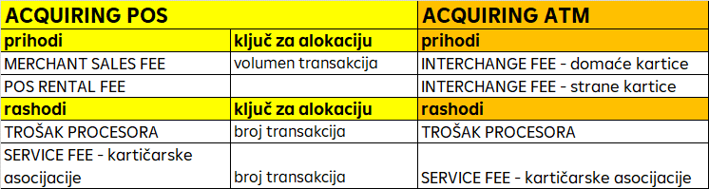
PROIZVODI - DETALJNIJE – 3/5: KARTIČARSKE NAKNADE
VRSTE PROIZVODA
ALOKACIJA TROŠKOVA NAKNADA PO KOMITENTIMA (KLJUČEVI VOLUMENI I BROJ TRANSAKCIJA); KORIŠĆENJE STATISTIKE (za POS transakcije)
TRETMAN TROŠKOVA PROJEKATA
KARTIČARSTVO
ISSUING
ACQUIRING
DEBIT / CREDIT
POS (Soft & non-Soft) / ATM

Slide 25
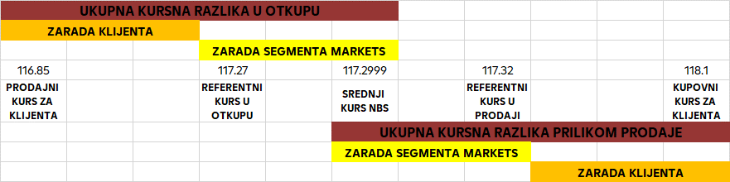
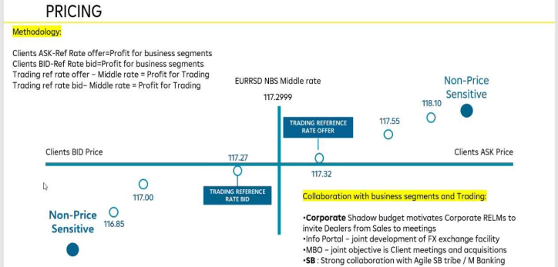
PROIZVODI – DETALJNIJE – 4/5: VALUTNI & KAMATNI PROIZVODI - KUPOPRODAJA DEVIZA
Preliminarno rešenje: iskustveni procenti
Razvijeno rešenje: uvođenje funkcije referentnog kursa

Slide 26
PROIZVODI – DETALJNIJE – 5/5: NEBANKARSKE USLUGE
BANKARSKI PROIZVODI
INVESTICIONI I PENZIONI FONDOVI
„One-stop shop“ koncept
Uspostavljanje vlasničkih ili partnerskih odnosa
Identifikacija segmentske pripadnosti kod prihoda: princip akvizicije i princip hendlovanja
Saradnja u planskom procesu
LIZING
BANKARSKI PROIZVODI
OSIGURANJE
BANKARSKI PROIZVODI

Slide 27
NAKNADE: PRAĆENJE PO DISTRIBUTIVNIM KANALIMA
MOGUĆNOST DALJE DIVERZIFIKACIJE KANALA
DUALNI KANALI
IDENTIFIKACIJA KANALA
„INICIJALNI“ i „ZAVRŠNI“ kanali
BESKONTAKTNA PRODAJA I NJENE IMPLIKACIJE
FILIJALE
RELATION. MANAGER
CALL CENTAR
KLIJENTI & PROIZVODI
INTERNET/
MOBILNO
BANKARSTVO
MREŽA KOD KLIJENATA
AGENTI PRODAJE

Slide 28
NAKNADE U KONTROLINGU: OPERATIVNA PITANJA
NAKNADE EKSTERNIM PRODAVCIMA
MESEČNI BILANS USPEHA TRAŽI REDOVNO RAZGRANIČAVANJE PRIHODA
TRETMAN ODREĐENIH STAVKI: IZMEĐU RASHODA NAKNADA I OPEX-a ANGAŽOVANJE AGENATA
KORIŠĆENJE SOFTVERSKOG REŠENJA JE NEOPHODAN USLOV ZA ANALIZU, PRAĆENJE I USMERAVANJE
DEFINISANJE POSEBNIH ANALITIČKIH KONTA RASHODA
KLJUČ: BROJ PRODATIH PROIZVODA (REVOLVING PROIZVODI)
KLJUČ: VOLUMEN PRODATIH PROIZVODA (STANDARDNI KREDITI)

Slide 29
NAKNADE – SUČELJAVANJE SA ODNOSNIM TROŠKOVIMA

Slide 30
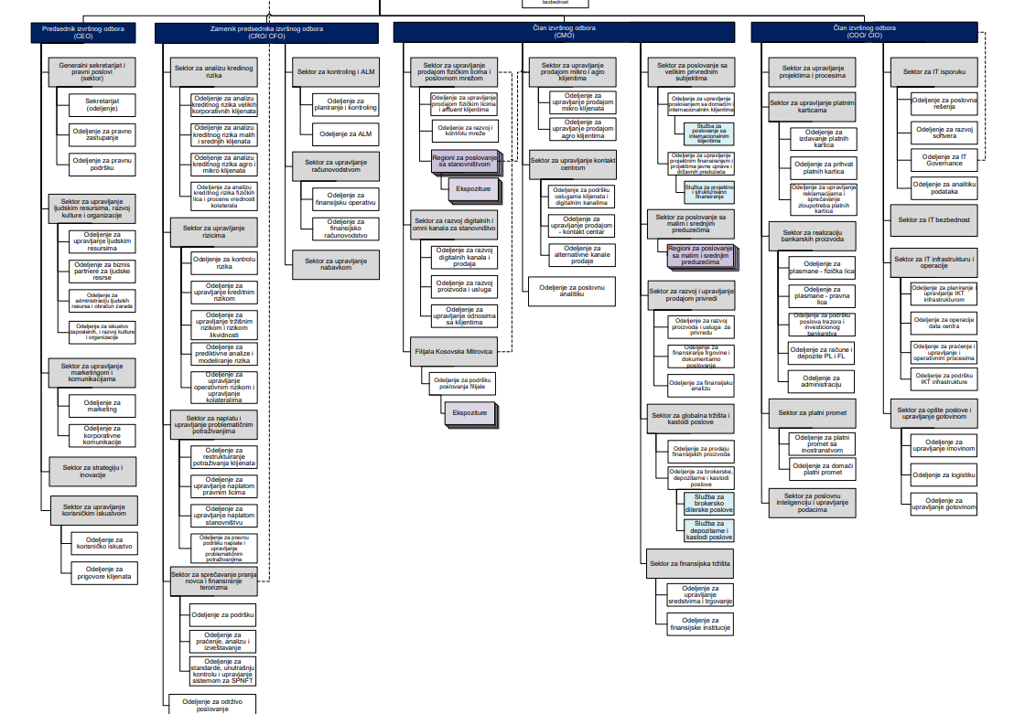
JEDNA BANKA = SKUP TROŠKOVNIH MESTA
  VRSTE TROŠKOVNIH MESTA:
  USLUŽNA
  PRODAJA
  PODRŠKA PROIZVODIMA
  ZAJEDNIČKE FUNKCIJE

Slide 31
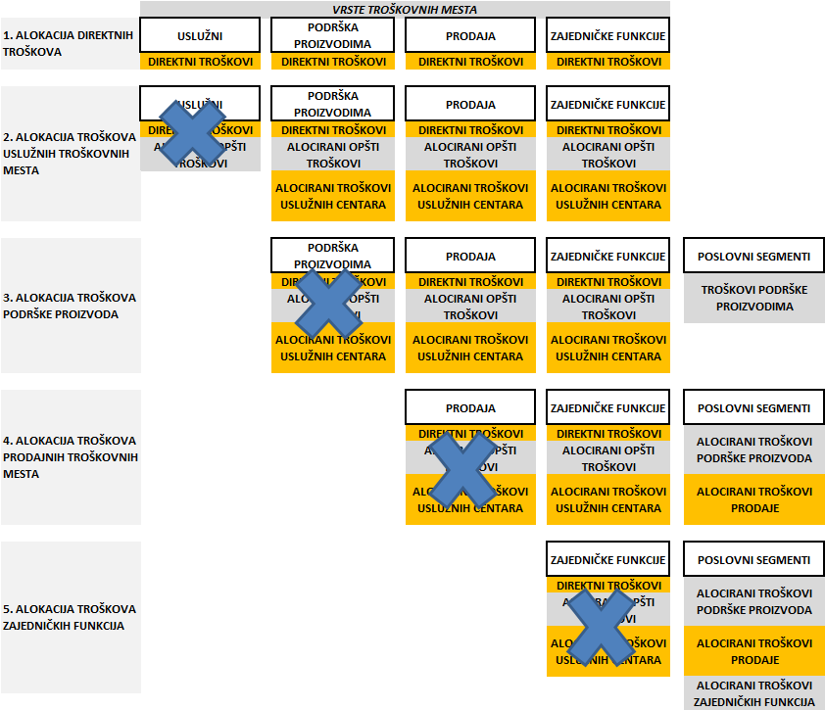
PRIMER ALOKACIJE TROŠKOVA

Slide 32
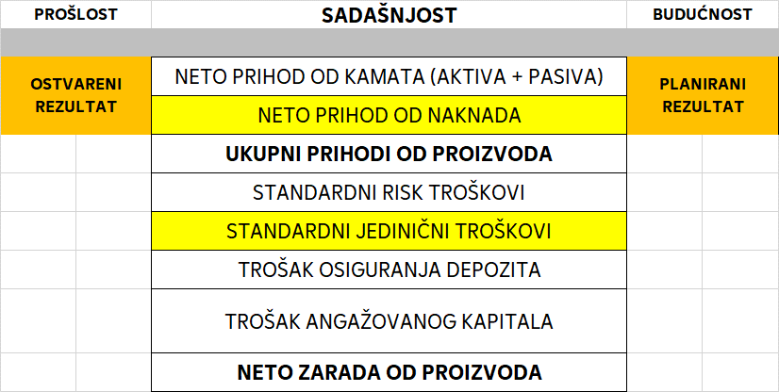
PROFITABILNOST NAKNADA: SUČELJAVANJE PRIHODA SA ODNOSNIM TROŠKOVIMA
CENA ZA ODREĐENI PROIZVOD KOJA ODRAŽAVA
PROSEČNE
TROŠKOVE PRODAJE I PROCESIRANJA
  SUC PITANJA:
  KOJI PROIZVODI?
  KOJA TROŠKOVNA MESTA?
  KAKO UTVRDITI STANDARDNI JEDINIČNI TROŠAK?

Slide 33
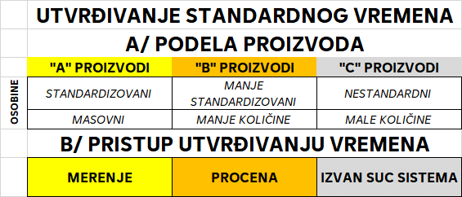
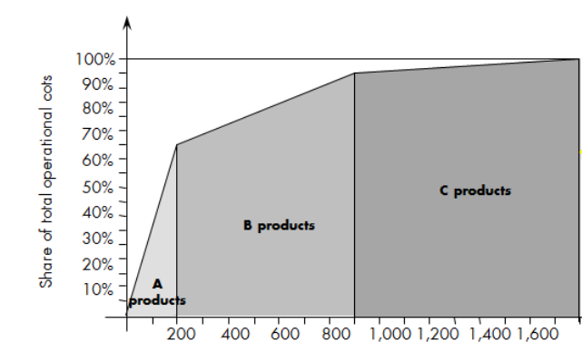
1. KOJI PROIZVODI?

Slide 34
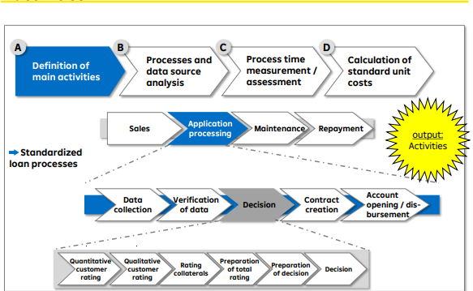
2. KOJA TROŠKOVNA MESTA?

Slide 35
3. KAKO UTVRDITI SUC?: FAZE
1. PRIPREMNE AKTIVNOSTI
  ZAJEDNIČKI RAD: ORGANIZACIJA I KONTROLING
  ODRŽAVANJE ALATA NA REGULARNOJ OSNOVI (GODIŠNJI / DVOGODIŠNJI CIKLUSI)
2. „A“ proizvodi: MERENJE
3. „B“ proizvodi: PROCENA
4. KALKULACIJA STANDARDNOG VREMENA
5. KALKULACIJA STANDARDNOG JEDINIČNOG TROŠKA

Slide 36
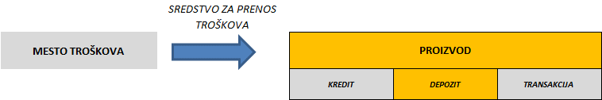
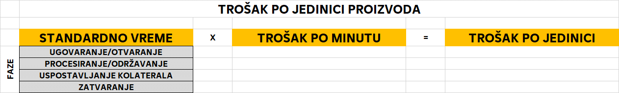
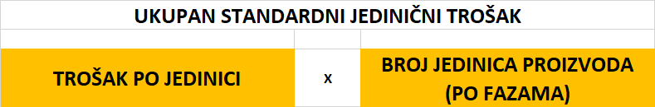
REKAPUTULACIJA METODA

Slide 37
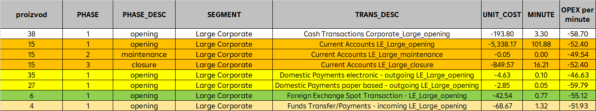
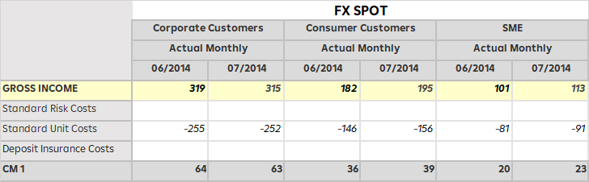
PROIZVOD KALKULACIJE & UPOTREBA

